Slide 1
Моделирование из бумажных полосок
Пусть наша веселая полоска принесет вам радость и вдохновение

Slide 2
Из истории квиллинга : возник в Европе в конце14-начале 15 века . Раньше считался дамским увлечением , а сейчас популярен как хобби.
Квиллинг
Бумагокручение
Бумажная филигрань
Рол

Slide 3
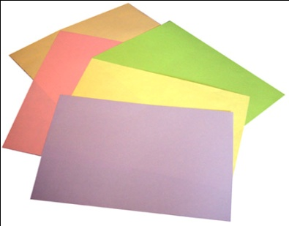
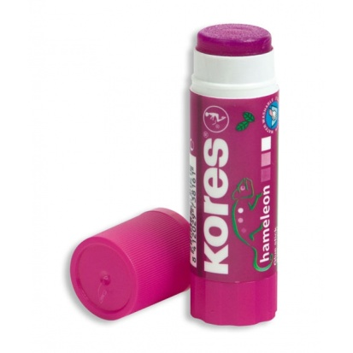
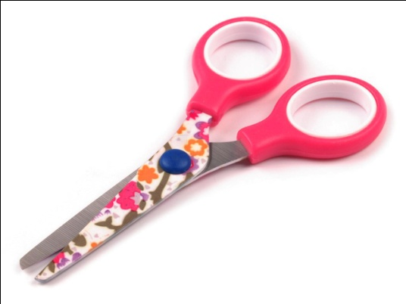
Инструменты и материалы
Бумага
Клей
Ножницы

Slide 4
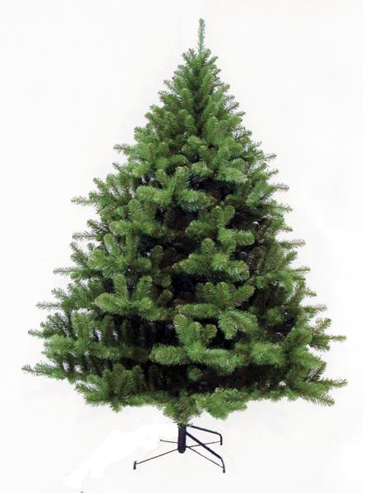
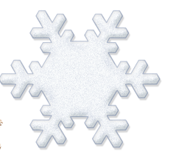
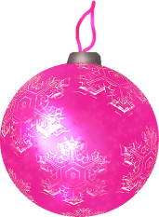
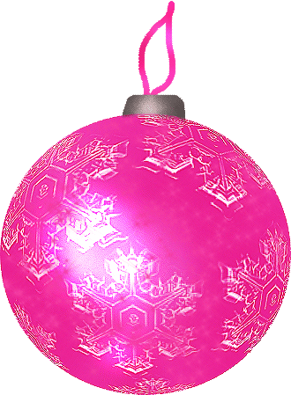
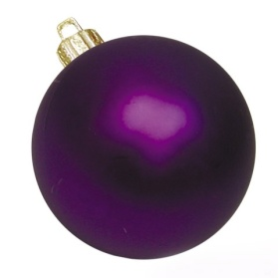
Физминутка для глаз

Slide 5
Базовые элементы . Всего существует около 20 базовых элементов.

Slide 6
Технология изготовления

Slide 8
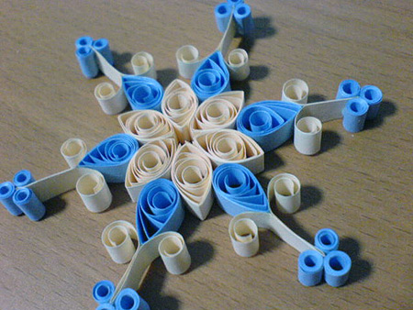
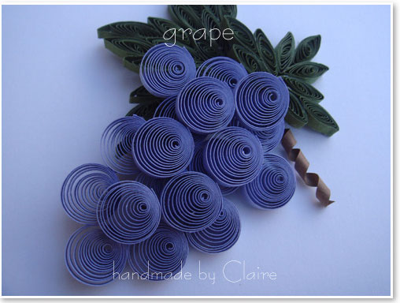
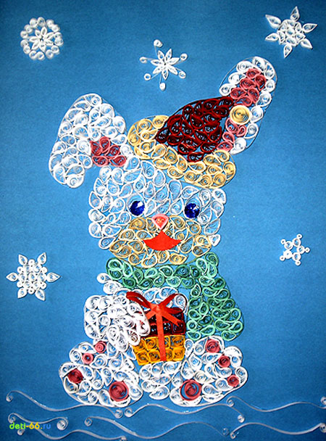
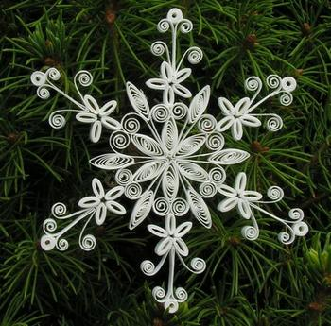
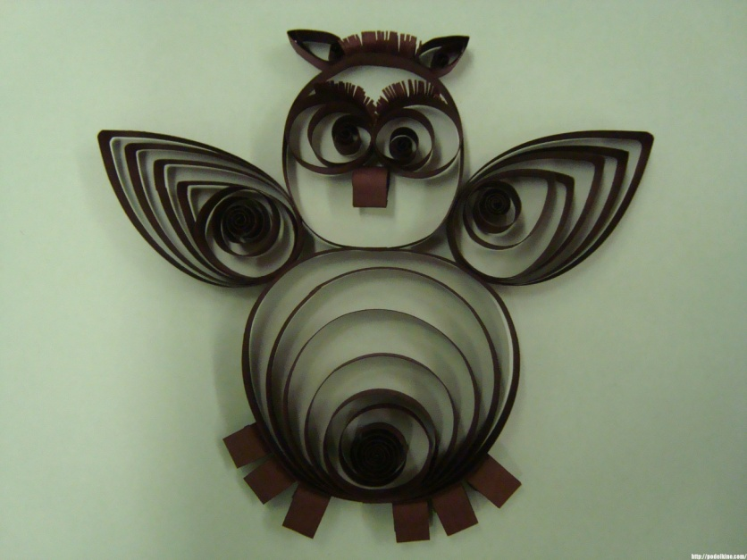
Готовые работы:

Slide 9
Самостоятельная работа

